Slide 1

THE OWLS
TÌM HIỂU VỀ
Notes:
1412529 slide 1 -> 13
1412270 slide 14 -> 19
1412370 slide 20 -> 36
1412359 slide 37 -> 46
1412360 slide 47 và 48

Slide 2
Nội dung tìm hiểu:
AmazonS3 là gì?
Lí do lựa chọn AmazonS3?
Cấu trúc cơ bản và cách thức hoạt động
Cài đặt
Các tính năng khác
Demo host và deploy

Slide 3
Amazon S3 là gì?
Dịch vụ Amazon S3,tên đầy đủ là Amazon simple Storage Service Là dịch vụ lưu trữ dữ liệu online(cloud) giúp bạn có thể lưu trữ dữ liệu,truy xuất mọi nơi có internet với sự tiện lợi cao và chi phí thấp.
Nó cung cấp cho các lập trình viên truy cập vào cùng một cơ sở dữ liệu lưu trữ dữ liệu không tốn kém, đáng tin cậy, nhanh chóng, rẻ tiền.

Slide 4
Lí do lựa chọn Amazon S3
Tính ổn định: Nó được thiết kế để chịu được các hỏng hóc và phục hồi hệ thống rất nhanh với thời gian tối thiểu. Amazon cung cấp một thỏa thuận cấp dịch vụ (service-level agreement – SLA) để duy trì tính sẵn sàng ở mức 99.99 phần trăm.

Slide 5
Lí do lựa chọn AmaZOn S3
Tính đơn giản: Dễ dùng S3 được xây dụng trên các khái niệm đơn giản và cung cấp tính mềm dẻo cao cho việc phát triển các ứng dụng của bạn. Bạn có thể xây dựng các lược đồ lưu trữ phức tạp hơn, nếu cần, bằng cách thêm các hàm vào các thành phần của S3.

Slide 6
Lí do LỰA chọn Amazon S3
Tính mở rộng: Thiết kế của S3 cung cấp một cấp độ cao về tính mở rộng và cho phép sự điều chỉnh dễ dàng trong dịch vụ khi lượng truy cập vào ứng dụng web của bạn tăng đột biến với lưu lượng khổng lồ.

Slide 7
Lí do LỰA chọn Amazon S3
Chi phí thấp: Chi phí sử dụng S3 tương đối rẻ so với các dịch vụ khác

Slide 8
Bất lợi của Amazon S3
Không có bản dùng thử miễn phí(các dịch vụ khác bản dùng thử miễn phí nhưng S3 bản dùng thử vẫn tính phí)

Slide 9



So sánh Các dịch vụ khác
Đối thủ cạnh tranh chính của Amazon S3 hiện nay là MS Azure của Microsoft và Google Cloud Storage của Google nên sẽ tiến hành so sánh với hai dịch vụ này.

Slide 10
So sánh với các dịch vụ khác
Tiêu chí so sánh: So sánh dựa trên giá của một số lớp dịch vụ mà 3 dịch vụ trên cung cấp
HOT: Đây là dịch vụ cung cấp khả năng truy xuất dữ liệu thường xuyên với tốc độ thực thi cao và bền vững.
WARM: Chi phí thấp hơn, nhưng ít bền hơn đối với các dữ liệu lặp lại không quan trọng được truy cập thường xuyên.
COOL: Lớp lưu trữ dữ liệu được truy cập ít thường xuyên hơn nhưng cần truy cập nhanh khi cần thiết.
COLD: An toàn, bền, và chi phí thấp dịch vụ lưu trữ để lưu trữ dữ liệu.

Slide 11
Bảng giá cho các dịch vụ trên (trên GB) cho 1TB lưu trữ đầu tiên:
 | Amazon S3 | Microsoft Azure | Google Cloud Storage
HOT | $ 0.023 | $ 0.0368 | $ 0.026
WARM | $ 0.024 | $ 0.024 | $ 0.02
COOL | $ 0.0125 | $ 0.01 | $ 0.01
COLD | $ 0.004 | $ 0.0018 | $ 0.007

Slide 12
Bảng giảm giá cho dịch vụ HOT
 | Amazon S3 | Microsoft Azure | Google Cloud Storage
2-50 TB/month | $ 0.0230 | $ 0.0368 | $ 0.026
50-500 TB/month | $ 0.0220 | $ 0.0354 | $ 0.026
500+ TB/month | $ 0.0210 | $ 0.0339 | $ 0.026

Slide 13
Bảng giảm giá dịch vụ WARM
 | Amazon S3 | Microsoft Azure | Google Cloud Storage
2-50 TB/month | $ 0.0236 | $ 0.0184 | $ 0.020
50-500 TB/month | $ 0.0232 | $ 0.0177 | $ 0.020
500-1000 TB/month | $ 0.0228 | $ 0.0170 | $ 0.020
1000-1500 TB/month | $ 0.0224 | $ 0.0170 | $ 0.020
>5000 TB/month | $ 0.0220 | $ 0.0170 | $ 0.020

Slide 14
CƠ BẢN VỀ HỆ THỐNG
Amazon Simple Storage Service (Amazon S3) là vùng lưu trữ trên Internet. Dùng Amazon S3 để lưu trữ và truy xuất bất kỳ dữ liệu tại bất kỳ thời điểm nào, từ bất cứ nơi đâu trên web.

Slide 15
CƠ BẢN VỀ HỆ THỐNG
Bạn có thể tương tác với Amazon S3 dùng AWS Management Console, giao diện web đơn giản nhưng trực quan.
Những hoạt động cơ bản ta có thể làm thông qua giao diện Amazon S3, tạo bucket, thêm object vào bucket, xem object, di chuyển, xóa object và bucket.

Slide 16
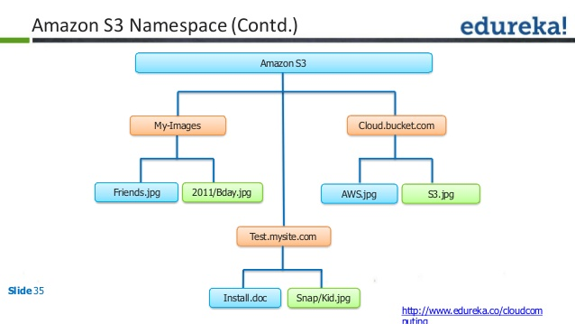
Cách thức hoạt động
Hệ thống này bao gồm các đối tượng: Bucket, thư mục, Object.
Mỗi đối tượng lưu trữ trong một bucket trên S3 được định danh bởi một khóa duy nhất. Nó cũng giống như khái niệm tên tệp trong một thư mục trên hệ thống tệp của bạn.

Slide 17
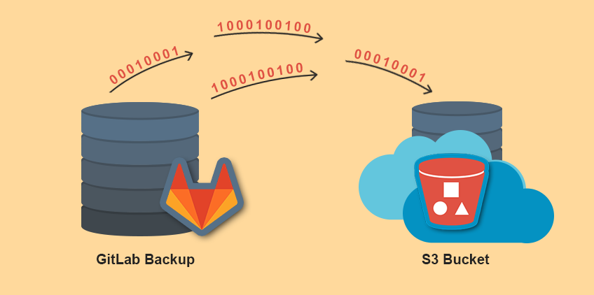
BUCKET
Bucker: là nơi chứa các đối tượng lưu trữ trong Amazon S3, có thể hiểu như một folder chứa trong một hệ thống tệp.
Chú ý là mỗi một tài khoản chỉ tạo được tối đa là 100 buckets, và Bucket có tên là duy nhất .

Slide 18
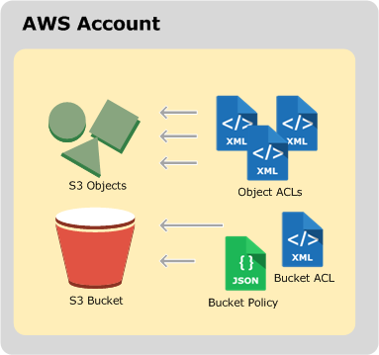
OBJECT
Là các đối được lưu trữ trong các bucker, các đối tượng này có thể là file ảnh, video hay loại khác. Khi thêm tập tin vào Amazon S3, có thể tùy chọn thêm metadata và gán quyền điều khiển việc truy cập vào tập tin.

Slide 19
CẤU TRÚC OBJECT
Key: tên mà bạn gán cho object, bạn sẽ lấy đối tượng thông qua tên này.
Version ID: Trong một bucker, ID chính là thông tin giúp nhận diện một object với các object còn lại. ID Version là chuỗi mà Amazon S3 tạo ra khi bạn thêm object vào một bucker.
Value: Nội dung mà object lưu trữ. Đó là một dãy byte có kích thước từ 0 đến 5TB.
Metadata: một tập hợp các tập tên-giá trị mà bạn lưu trữ các thông tin liên quan đến object.
Subresource: Amazon S3 sử dụng cơ chế cấp nguồn phụ để lưu trữ thông tin bổ sung cho một object cụ thể. Bởi vì subresource là cấp dưới của một object, nó liên kết đến một object hoặc một bucker khác.
Access control information: bạn có thể kiểm soát truy cập các đối tượng bạn lưu trữ trong Amazin S3.

Slide 20
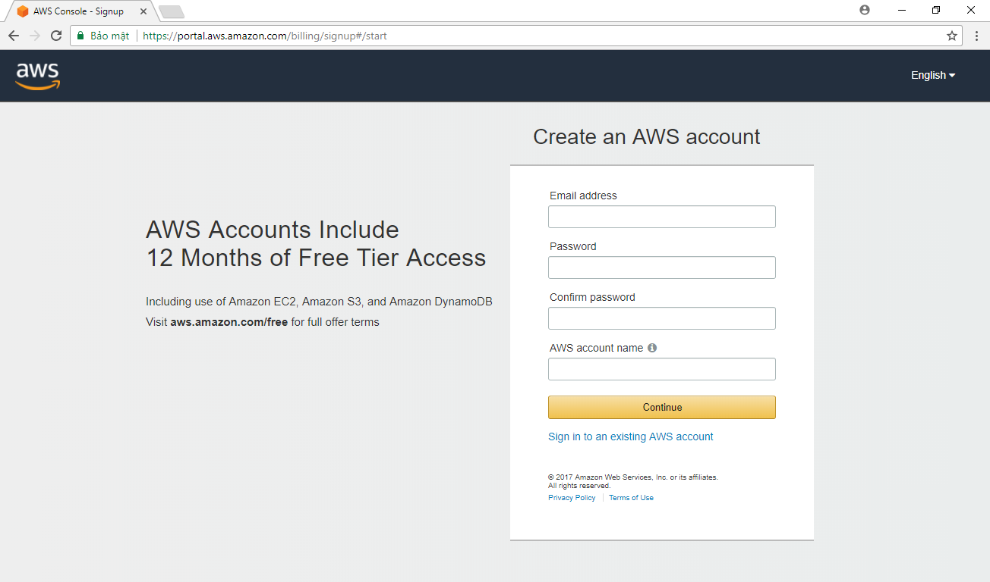
ĐĂNG KÝ TÀI KHOẢN
Đăng ký bằng địa chỉ email.
Để đăng ký bạn cần phải có tài khoản credit card. Phí đăng ký 1$.
Miễn phí sử dụng các dịch vụ cơ bản trong 12 tháng. (EC2, S3, DynamoDB)

Slide 21

CÁC THAO TÁC CƠ BẢN

Slide 22
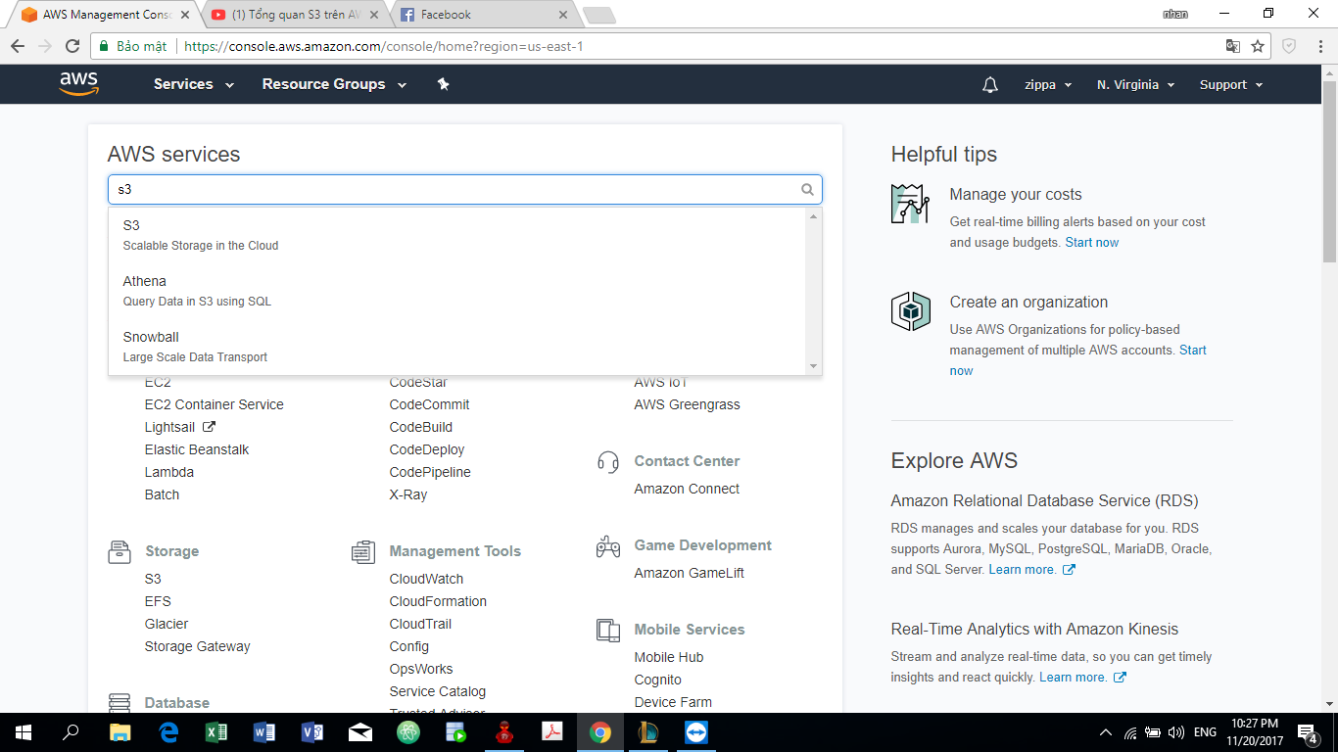

Slide 23
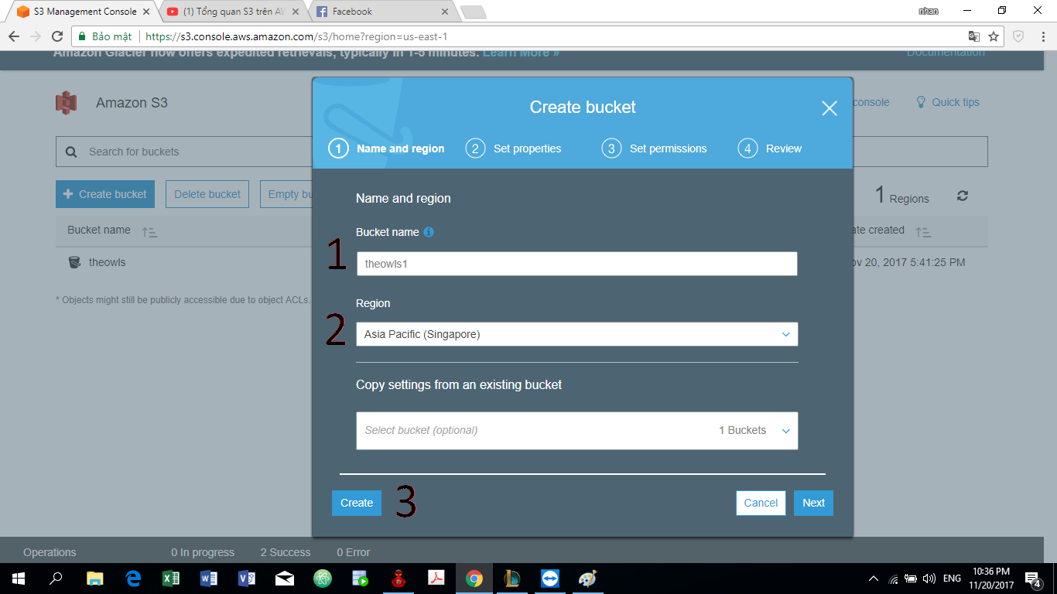

Slide 24
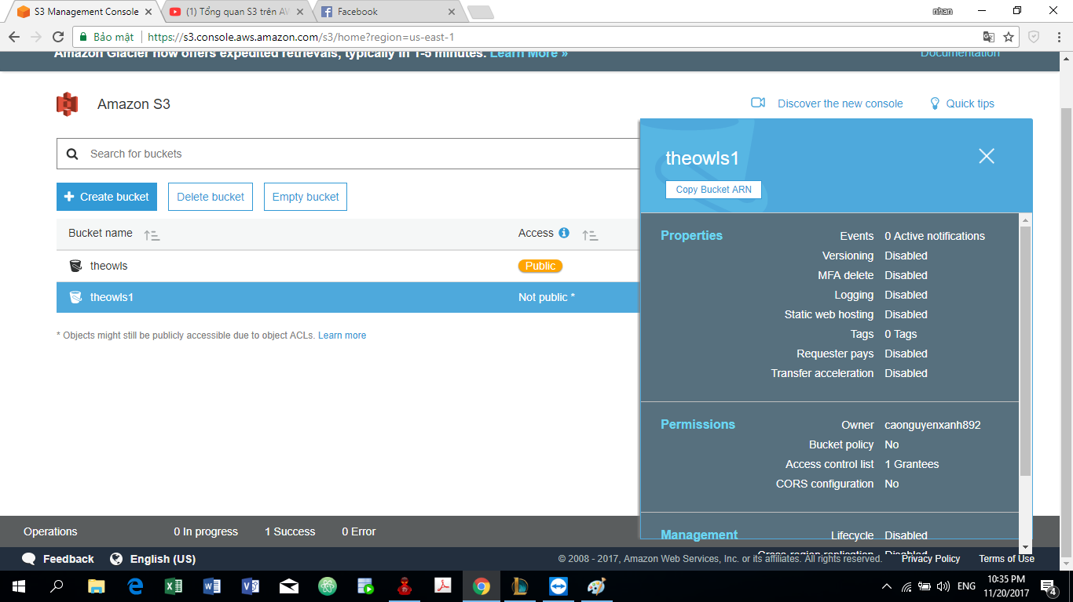

Slide 25
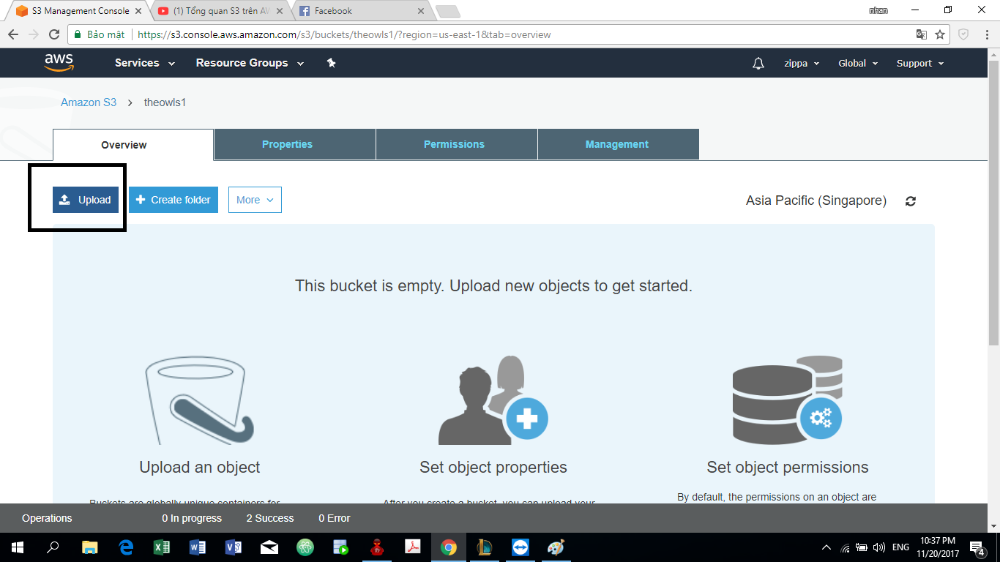

Slide 26
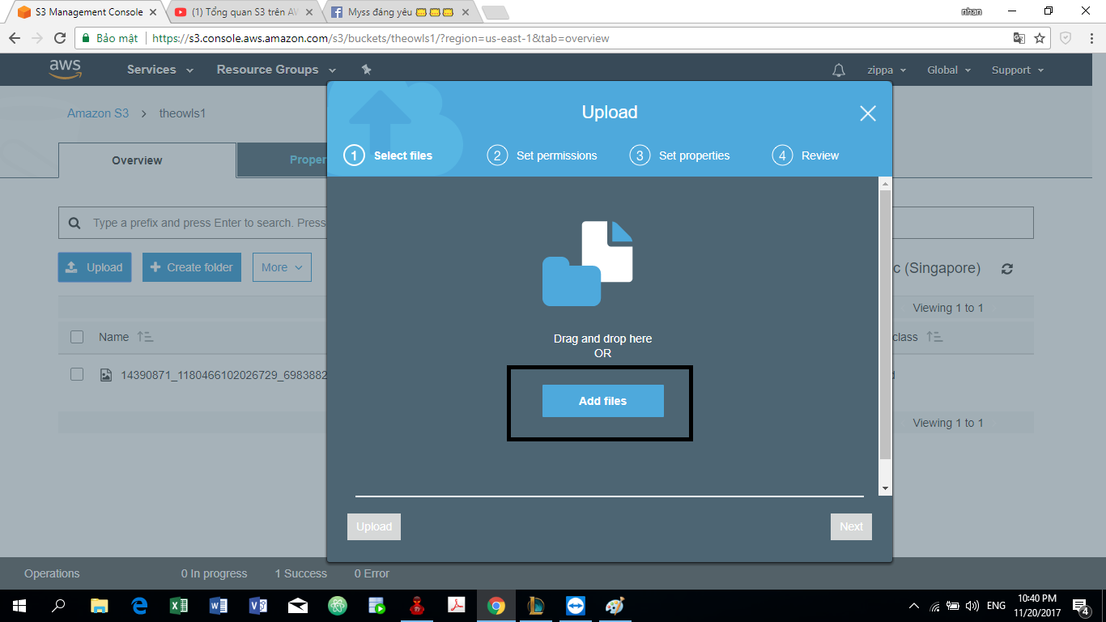

Slide 27
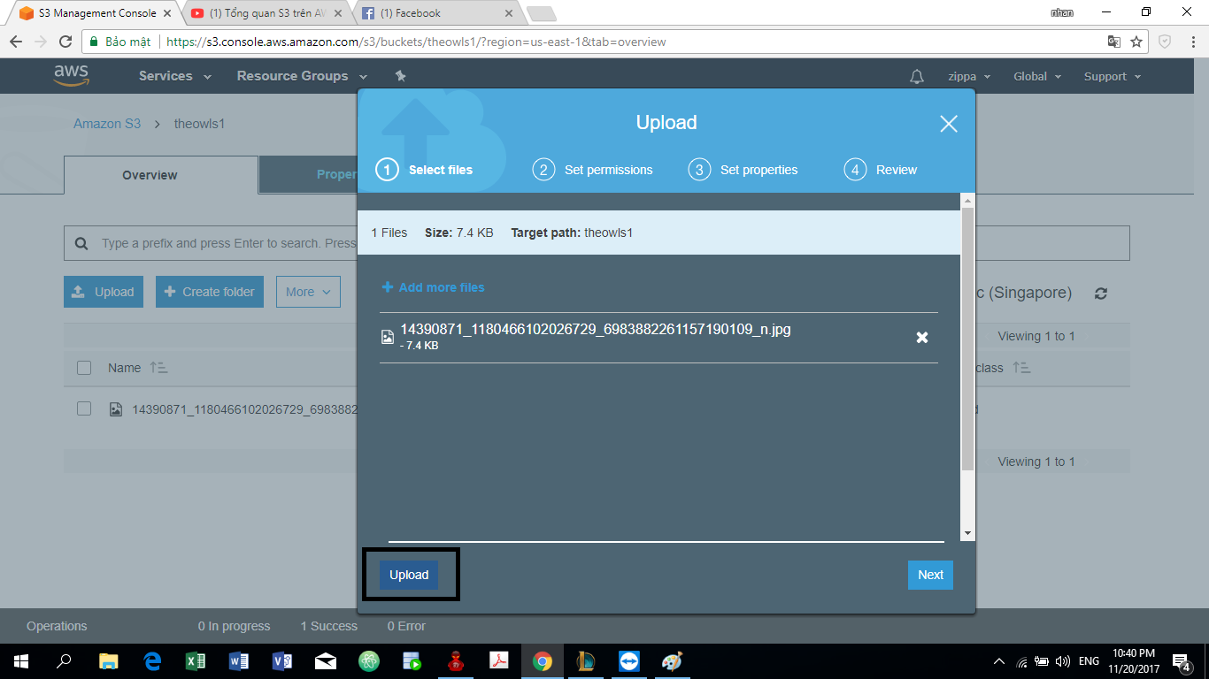

Slide 28
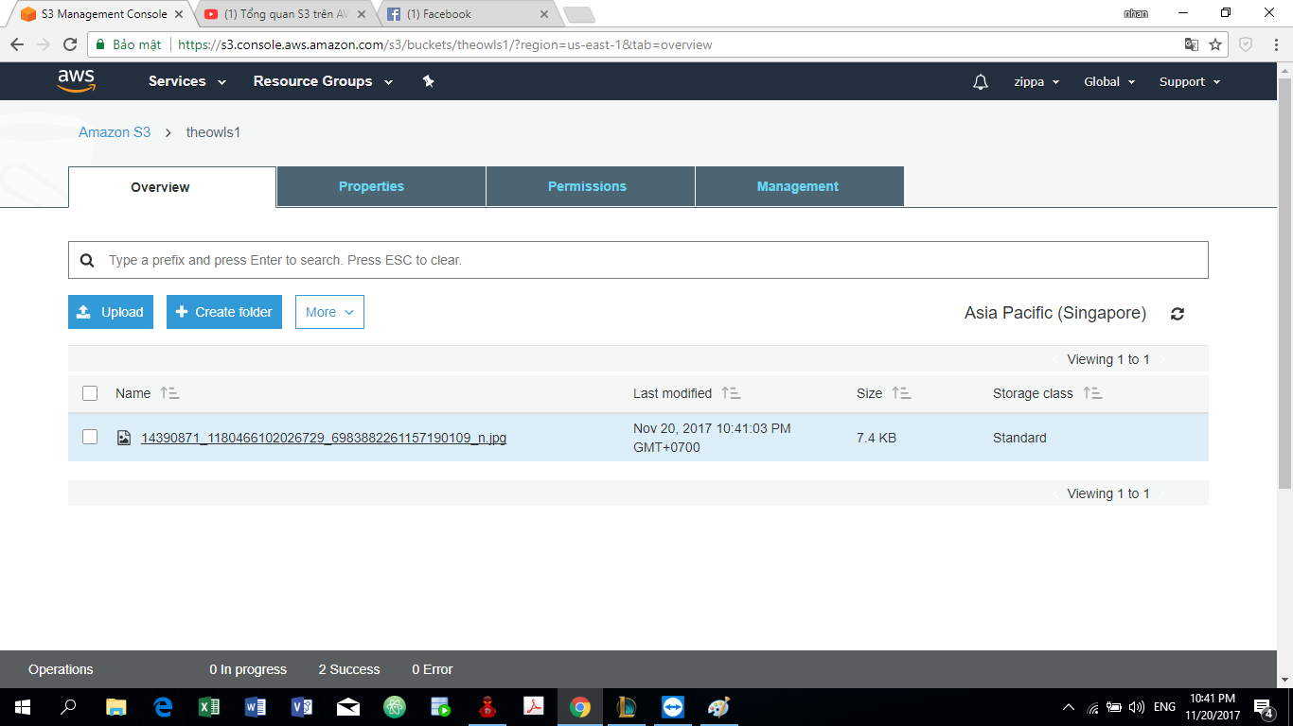

Slide 29
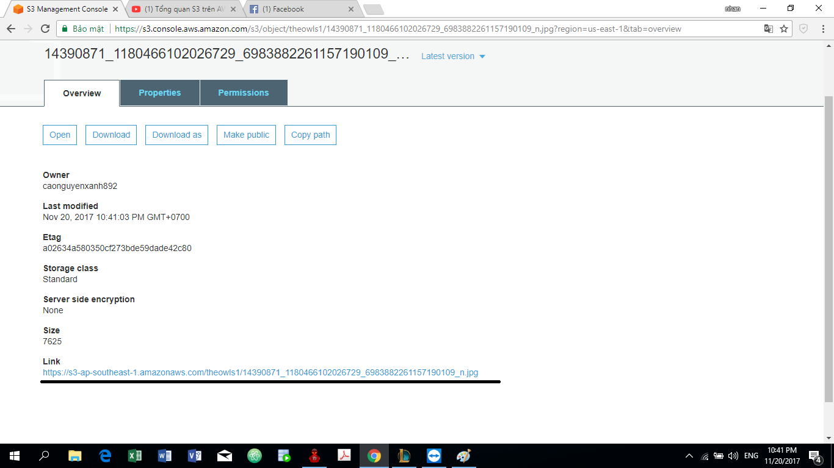

Slide 30
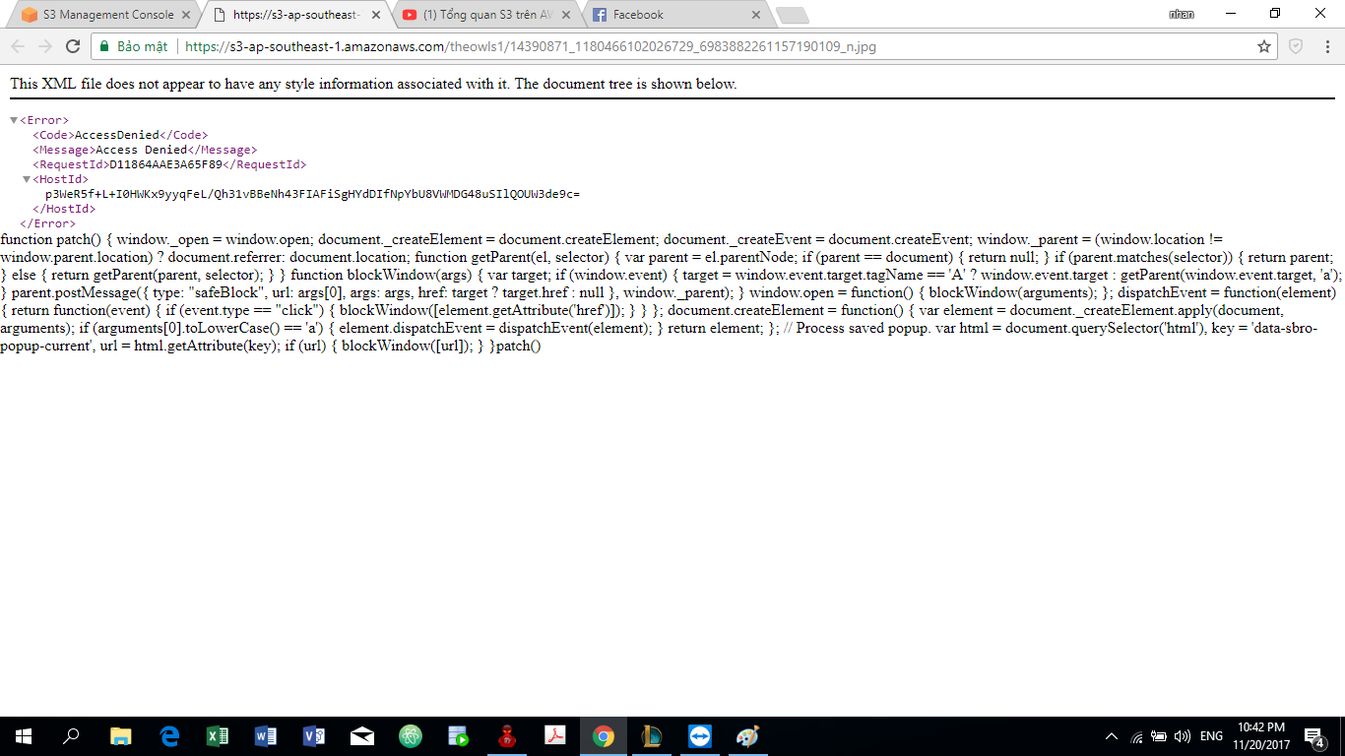

Slide 31
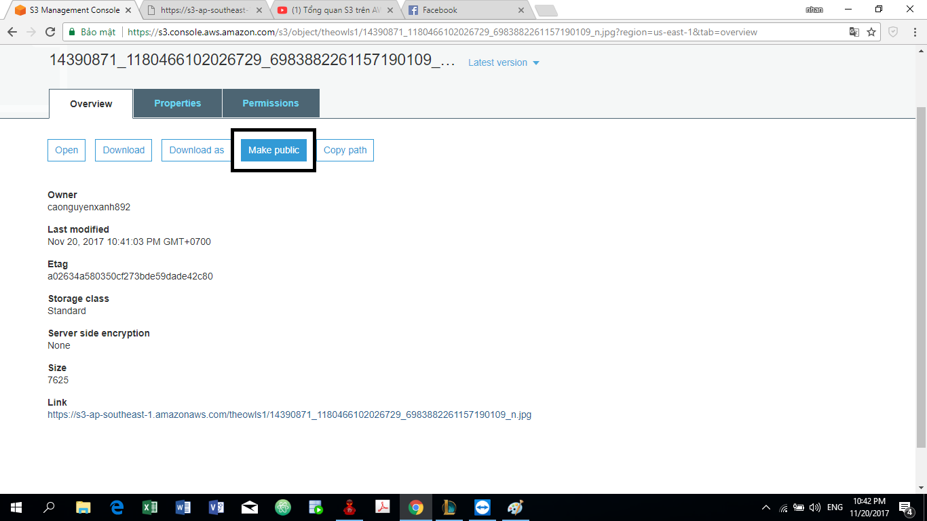

Slide 32
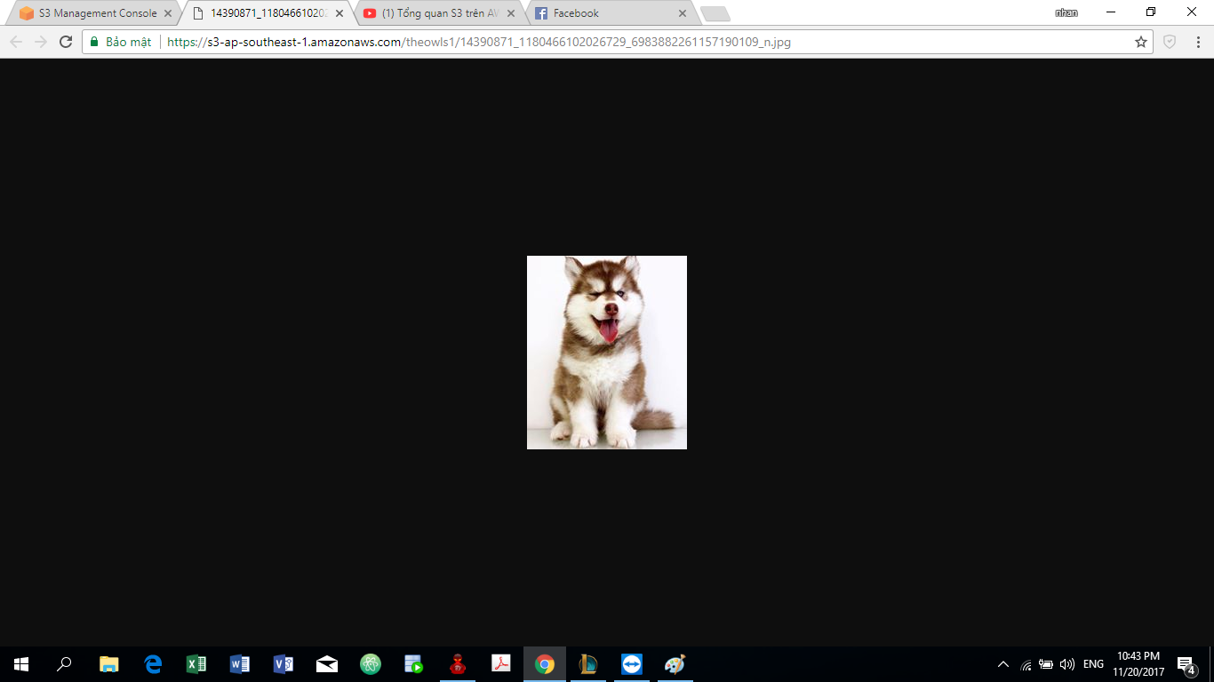

Slide 33
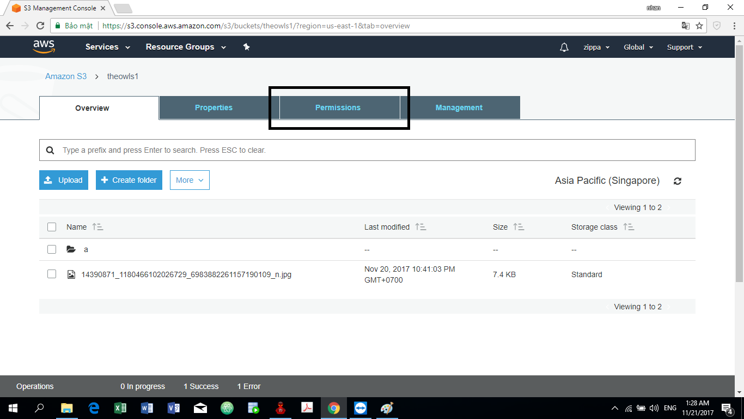

Slide 34
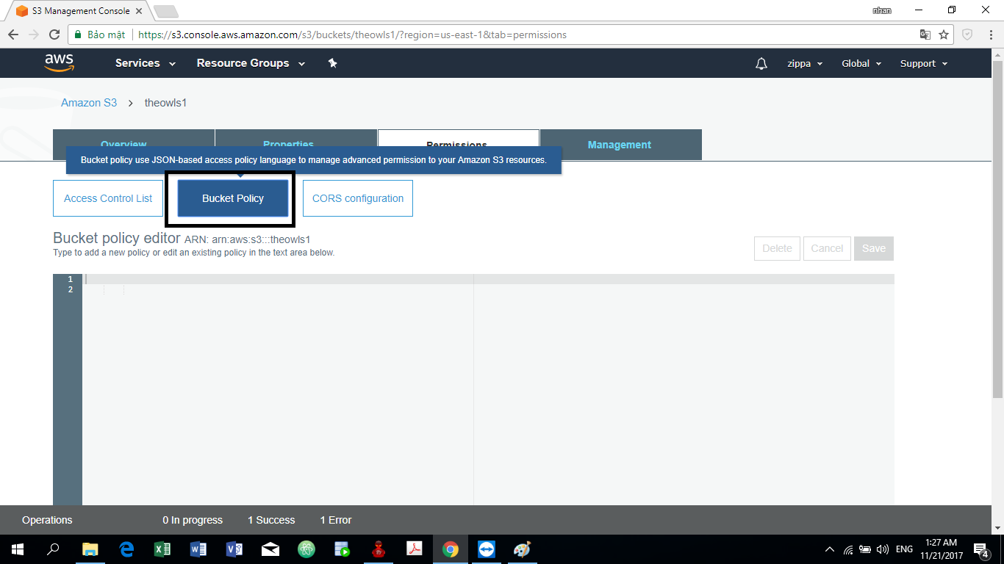

Slide 35
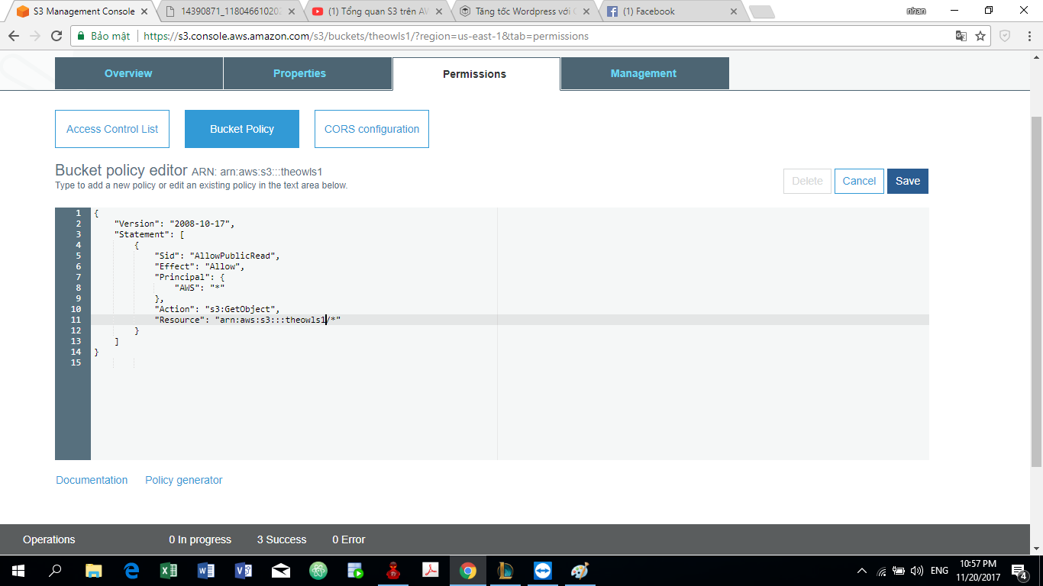

Slide 36
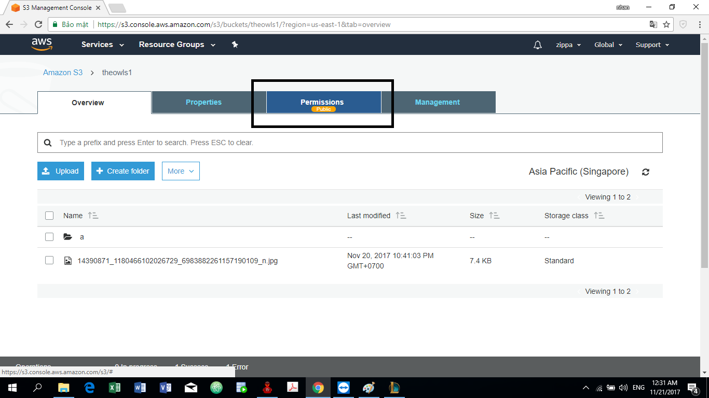

Slide 37

BITTORENT
Amazon hỗ trợ tải dữ liệu từ kho lưu trữ thông qua phương thức torrent.

Slide 38
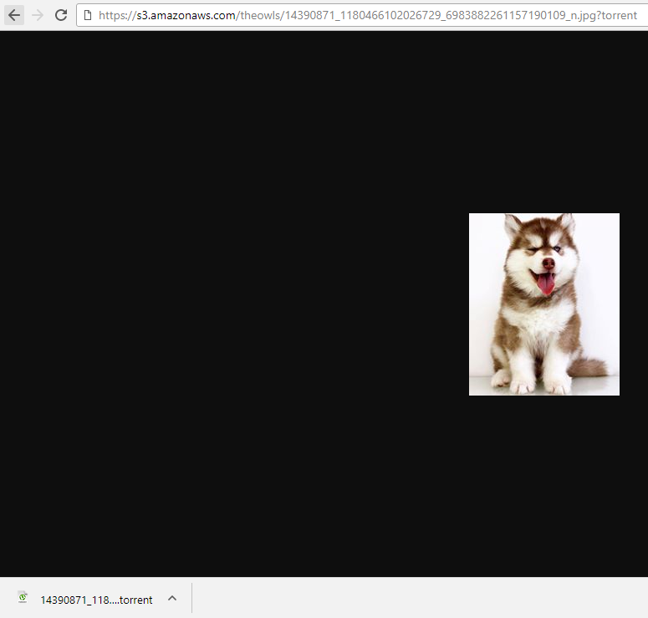

Slide 39
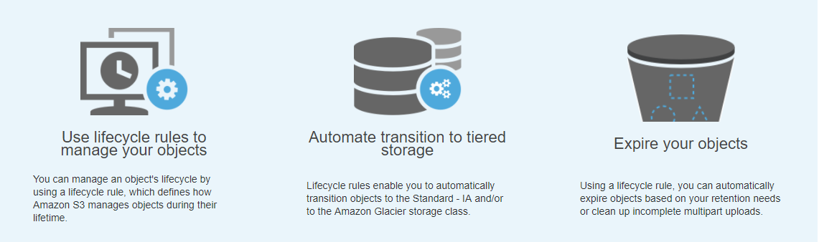
OBJECT LIFECYCLE MANAEGMENT

Slide 40
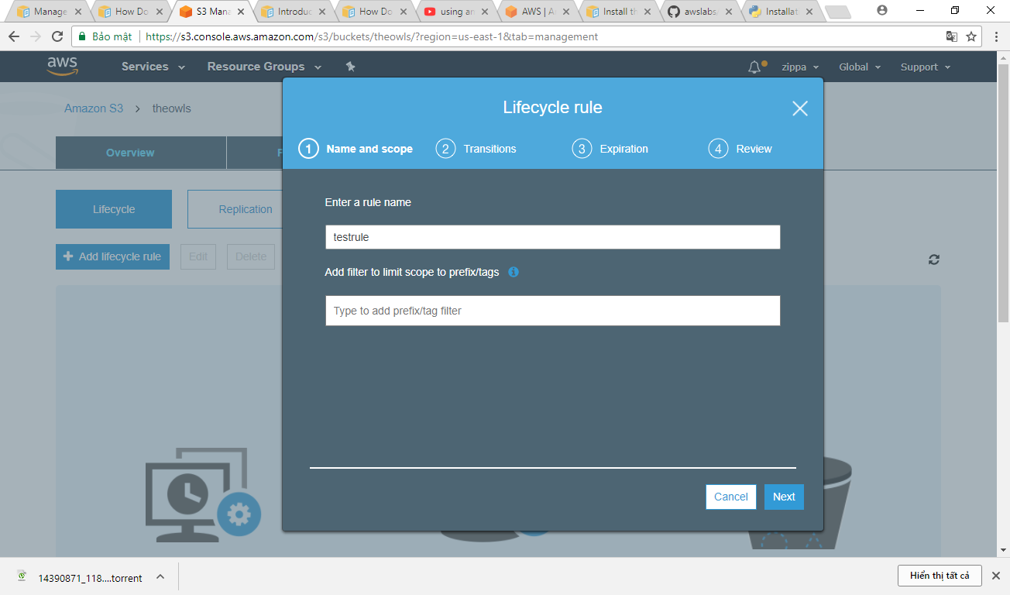

Slide 41
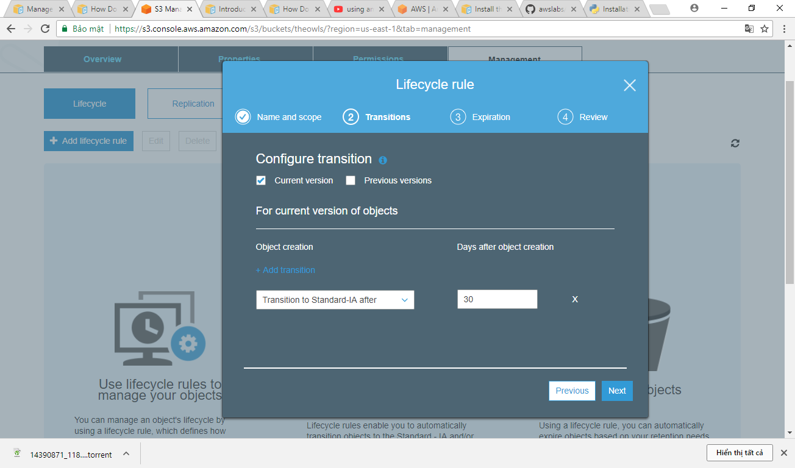

Slide 42
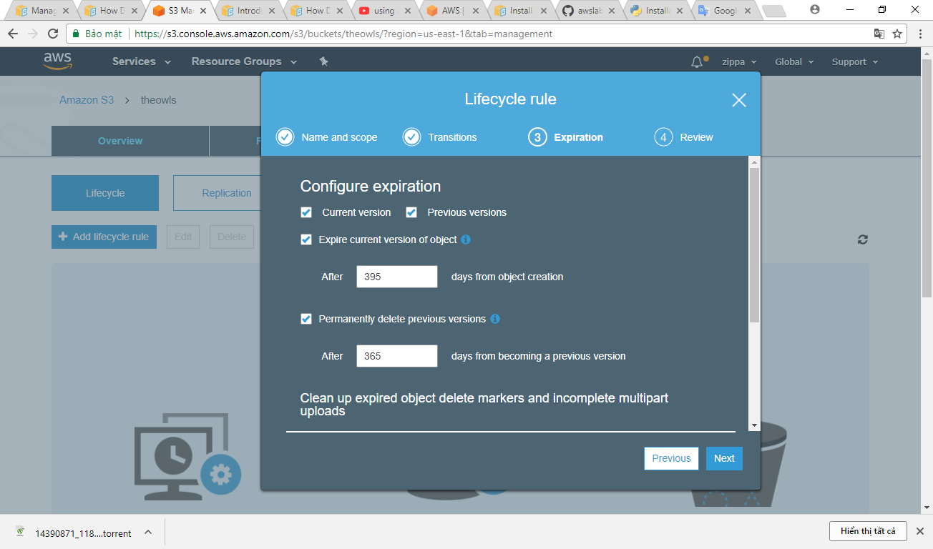

Slide 43
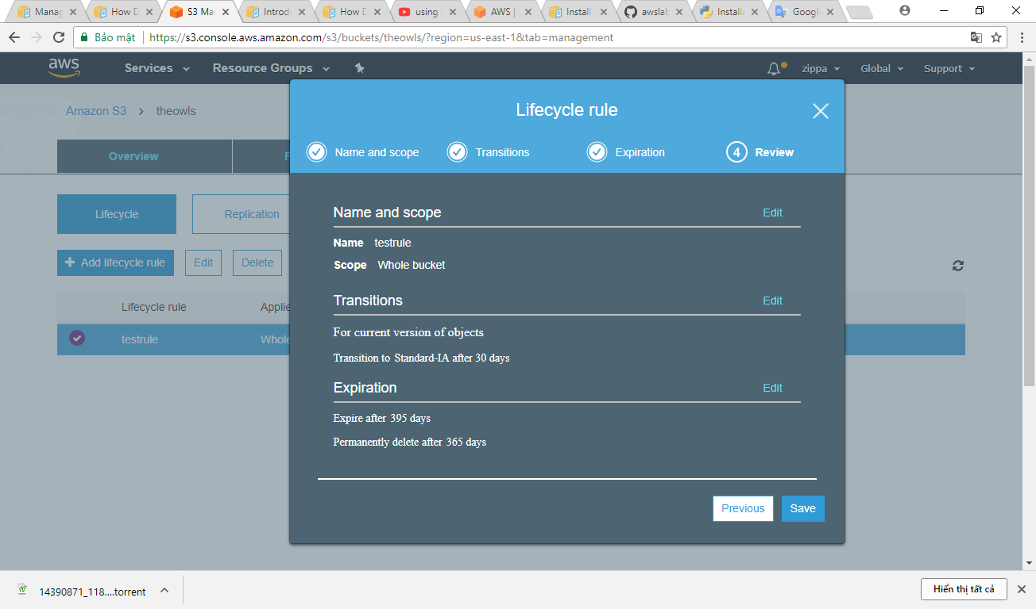
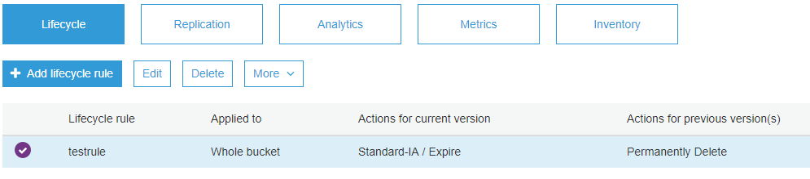

Slide 44

AMAZON DEVPAY
Hỗ trợ thanh toán thông qua Amazon Payment Method.
Chỉ áp dụng với các tài khoản lâu năm.

Slide 45
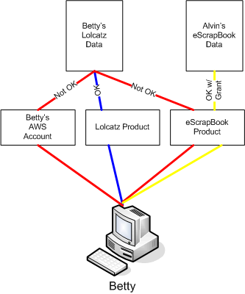
Amazon S3 Customer Data Isolation

Slide 46
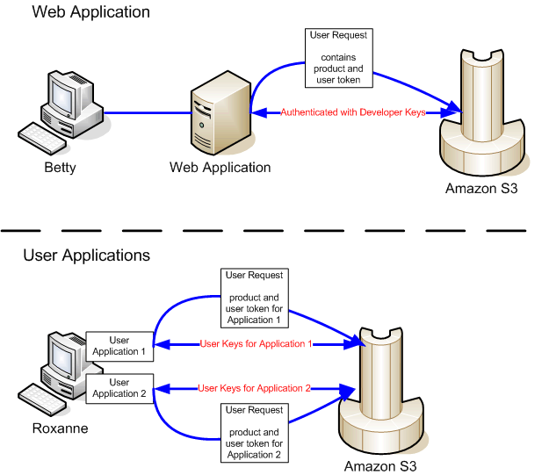
Amazon S3 and Amazon DevPay Authentication

Slide 47

DEMO HOST + DEPLOY STATIC WEB

Slide 48

CẢM ƠN MỌI NGƯỜI ĐÃ LẮNG NGHE!

